Slide 1
Ja zur OECD-Mindestbesteuerung
Name, Vorname, Datum

Slide 2
Worum geht es?
Die Forderung der OECD
Grosse, international tätige Unternehmen sollen weltweit wenigstens zu 15% besteuert werden. Darauf hat sich die OECD geeinigt.
Hält sich die Schweiz nicht daran, dürfen andere Länder die fehlende Besteuerung der Unternehmen in ihrem Land vornehmen!
Bei Unternehmen mit mehr als 750 Millionen Euro Umsatz soll neu eine Mindestbesteuerung von 15% gelten.

Slide 3
Wieso macht die Schweiz mit?
Unnötigen Abfluss stoppen

Slide 4
Wieso macht die Schweiz mit?
Unnötigen Abfluss stoppen
Grosse Unternehmen sollen ihre Steuern weiter in der Schweiz bezahlen und vor Strafsteuern und Steuerverfahren im Ausland geschützt werden.
So können die Kantone und die Eidgenossenschaft eigenständig über die zusätzliche Steuereinnahmen verfügen und in die Standortattraktivität investieren.

Slide 5
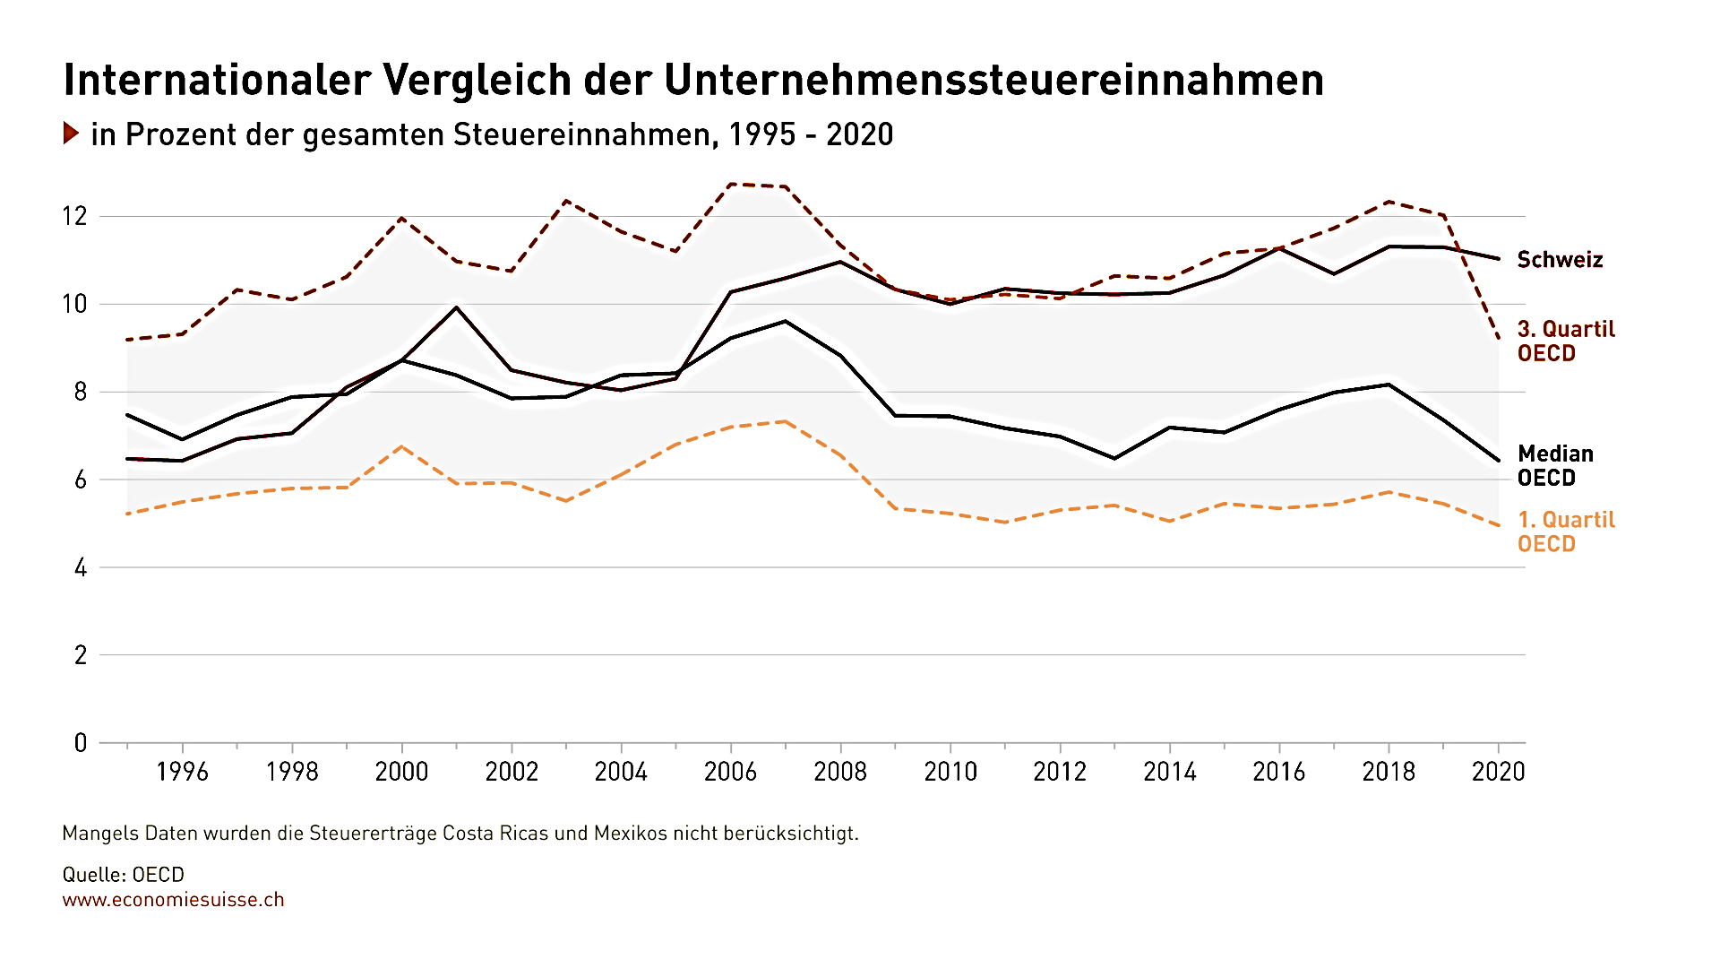
Essenzielle Unternehmenssteuer
Notes:
Dan dem attraktiven Standort ist die Unternehmenssteuer ist für die Schweiz zu einer wichtigen Einnahmequelle geworden. Der gilt es Sorge zu tragen.

Slide 6
Multinationale Unternehmen
Schweizer Erfolgsgeschichte
Notes:
Wenige Unternehmen tragen überproportional stark zum Schweizer Erfolgsmodell bei.
Def. STAGRE DATEN
Inländisch kontrolliert: In der Schweiz ansässigen Unternehmen, bei dem mehr als 50% der Stimmrechte in der Schweiz liegen.
Ausländisch kontrolliert: In der Schweiz ansässigen Unternehmen, welche einer Unternehmensgruppe mit Sitz in der Schweiz oder im Ausland angehören und ein ausländisches Unternehmen mehr als 50% der Stimmrechte des schweizerischen Unternehmens besitzt.
Andere: Alle anderen Unternehmen in der Schweiz.

Slide 7
Umsetzung in der Schweiz
Verfassungsänderung
Der Bundesrat hat einen neuen Verfassungsartikel erarbeitet, damit nicht unnötig Steuergeld ins Ausland fliesst. Dieser dient als Grundlage für eine nationale Umsetzung der OECD-Mindeststeuer.

Slide 8
Umsetzung in der Schweiz
Verfassungsänderung
Neue nationale Ergänzungssteuer: Gleicht Differenz zwischen niedrigerem nationalem Steuersatz und der Mindeststeuer von 15% aus
Die Steuer wird von den Kantonen erhoben sie gilt aber als Bundessteuer
Die Regelung gilt erst bei einem Umsatz über 750 Millionen Euro
Einnahmen werden zwischen den Kantonen und dem Bund aufgeteilt
75% an Kantone
25% an Bund
Notes:
Falls Frage kommt «Wieso eine Verfassungsänderung?»:
In der Verfassung steht: «Die Kantone sind souverän, soweit ihre Souveränität nicht durch die Bundesverfassung beschränkt ist, und üben alle Rechte aus, die nicht dem Bund übertragen sind» Besteuerung ist ein Teil der Souveränität de Kantone. Daher wäre eine unterschiedliche Besteuerung von grossen und kleinen Unternehmen verfassungswidrig -> Verfassungsänderung notwendig

Slide 9
Ja zur OECD-Reform
Rechtssicherheit und Steuersubstrat
Die 25%:75% Aufteilung zwischen Bund und Kantonen entschädigt die Kantone für Einbussen bei der Steuerattraktivität.
Die OECD-Reform schafft Rechtssicherheit,
Sie schützt vor Benachteiligung und «schwarzen Listen»,
Die Mehreinnahmen von 1 - 2.5 Milliarden in die Schweiz investiert werden können.

Slide 10
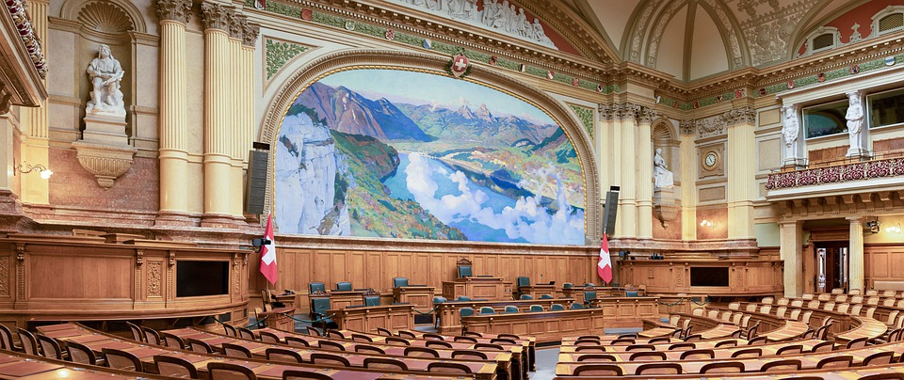
Parlament
FDP einstimmig für die OECD-Mindestbesteuerung
Aufteilung der nationalen Ergänzungsteuer 75:25:
Nationalrat mit 127 Ja zu 59 Nein und 10 Enthaltungen – FDP einstimmig Ja
Ständerat mit 38 Ja zu 2 Nein und 4 Enthaltung – FDP einstimmig Ja

Slide 11
Fazit
JA zur OECD-Mindestbesteuerung am 18. Juni!
Die FDP ist für die OECD-Steuerreform, weil…
…die Steuereinnahmen hierbleiben müssen;
…sie für unsere Wirtschaft Rechtssicherheit schafft;
…die Mehreinnahmen für die Standortattraktivität eingesetzt werden können.

Slide 12
Vielen Dank für die Aufmerksamkeit!

